Slide 1
週進度報告(02/11)

Slide 2
目錄
Bit board測試
之後進度項目討論優先順序

Slide 3
Bit board

Slide 4
基本設定
使用Iterative Deepening
深度限制 : 14
秒數限制 : 無
資料正確性 : Base版 與 TT版已有比較過最後14層所給出bestValue and bestMove都一樣
Transposition Table額外花費分別有二項
當 翻轉棋子 和 下棋 和 變更顏色，都需要藉由XOR更改hash Key
每個節點進入function中，需先查找Table中是否存放+判斷flag+更新Table
測試原因 : 根據之前測試中，盤面1390 和 盤面1263 使用 Transposition Table 版與 Base 版雖然節點數有明顯降低，但實測秒數卻幾乎沒降低，其中額外花費第一項時間比較多
測試目的 : 額外花費第一項使用Bit Board是否有改善
程式碼來源 : 參考學妹Bit Board程式碼並加以修改
Hash Key : Bit Board中與之前測試使用的一致

Slide 5


Slide 7
花費1 : 當 翻轉棋子 和 下棋 和 變更顏色，都需要藉由XOR更改hash Key
花費2 : 每個節點進入function中，需先查找hashTable中是否存放+判斷flag+更新hashTable
 | HashTable版 |  | 花費1 | 花費2 | Bit-board HashTable版 |  | 花費1 | 花費2
board | (Time) | (Node) | S1(Time) | S2(Time) | (Time) | (Node) | S1(Time) | S2(Time)
1390 | 196.54 | 365,863,612 | 37.68 | 20.79 | 142.86 | 365,863,612 | 27.97 | 18.44
1263 | 334.77 | 606,457,041 | 76.65 | 36.03 | 253.22 | 606,457,041 | 49.73 | 33.21
1390
1263
● | 1 | 2 | 3 | 4 | 5 | 6 | 7 | 8
1
2
3 |  |  |  | ● | ●
4 |  |  |  | ● | ● | ●
5 |  |  | ● | ● | ●
6 |  |  |  |  | ● | ●
7
8
● | 1 | 2 | 3 | 4 | 5 | 6 | 7 | 8
1
2
3 |  | ● |  | ● | ●
4 |  |  | ● | ● | ●
5 |  |  |  | ● | ●
6 |  |  |  |  | ● | ●
7
8

Slide 8
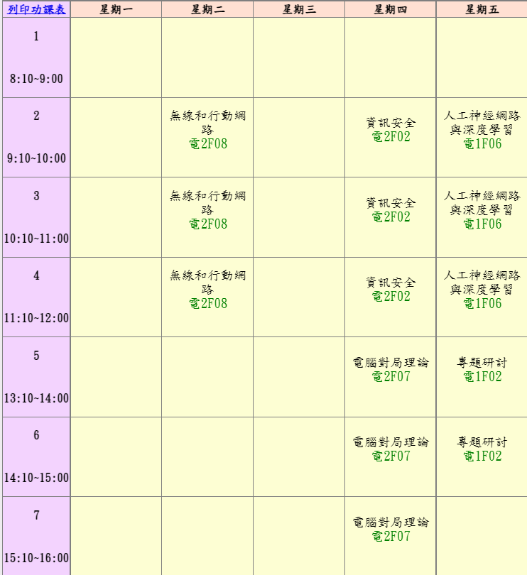
之後進度項目討論優先順序
Yahari - 王暄喻學長有跟我說目前Lab配給我的那台需要重灌回Linux，並且需要跟老師您拿印疊10TB，之後好像需要到中研院那邊拿新版本的
暗棋平台
接黑白棋平台 – 目前還正在弄

Slide 9
報告結束
謝謝

